Slide 1
Одеський національний медичний університет
Фармацевтичний факультет
Кафедра організації та економіки фармації
з післядипломною підготовкою
Одеський національний медичний університет
Кафедра Організації та економіки фармації
Соціальні аспекти створення, державної реєстрації та впровадження лікарських засобів.
Основи безпеки лікарських засобів. Система фармакологічного нагляду в Україні.
Лектор
зав. кафедри ОЕФ з післядипломною підготовкою
доцент, к.фарм.н. Бєляєва Оксана Іванівна

Slide 2

Кафедра організації та економіки фармації з післядипломною підготовкою
Освітні компоненти для спеціальності 073. Менеджмент
ОК 5 Економіка та організація охорони здоров'я та фармацевтичного бізнесу
Лекційні заняття – 6 год
Практичні заняття – 10 год
Підсумковий контроль - залік
ОК 7 Медичний та фармацевтичний менеджмент
Лекційні заняття – 6 год
Практичні заняття – 10 год
Підсумковий контроль - іспит

Slide 3
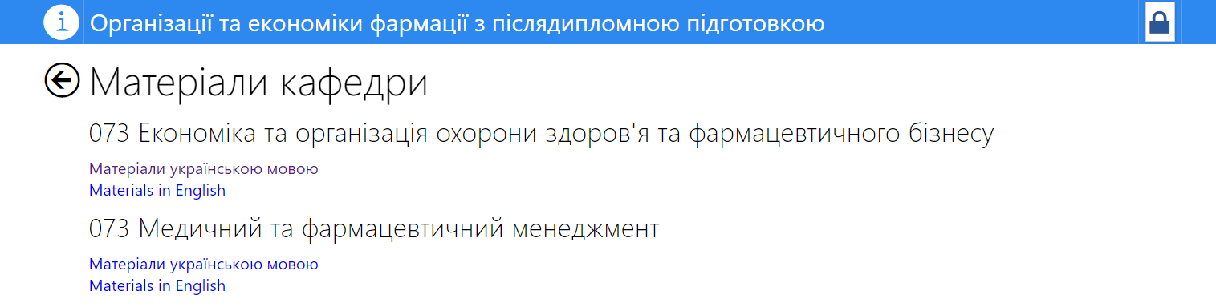
Кафедра організації та економіки фармації з післядипломною підготовкою
Інформаційна система ОНМедУ
https://info.odmu.edu.ua/chair/economy_pharmacy/files/803/ua
Адреса кафедри: м. Одеса, вул. М. Малиновського, 37, 2-й поверх
Електронна адреса: oef@onmedu.edu.ua

Slide 4
Економіка та організація охорони здоров'я та фармацевтичного бізнесу
Зміст лекції
Система охорони здоров’я в Україні: визначення, функції
Ефективність національної системи охорони здоров’я. Концепція ВООЗ
Економіка охорони здоров’я, як наука. Передумови виникнення
Доступність в системі охорони здоров’я
Державний реєстр ЛЗ. Національний перелік основних ЛЗ
Стан фармацевтичного ринку України та його вплив на доступність ЛЗ.

Slide 5

Головна мета будь-якої країни – як за мінімальні ресурси побудувати ефективну модель системи охорони здоров’я та досягти найвищого рівня здоров’я населення
Система охорони здоров’я — це взаємодія усіх організацій, інституцій і ресурсів, головною метою яких є зміцнення, підтримка чи відновлення здоров’я
Функції системи охорони здоров’я:
спрямовуюче керівництво
формування ресурсів
фінансування
надання послуг

Slide 6



За визначенням ВООЗ система ОЗ повинна забезпечити:
- доступність (фізична, фінансова, географічна)
- якість (клінічна, сервісна)
- безпеку (фізичну, епідеміологічну)
- ефективність
- результативність

Slide 7



Ефективність системи забезпечують
Організація (управління та лідерство)
Інформація (збір, зберігання та використання)
Кадри (система має заохочувати кращих)
Фінансування (джерела та методи розподілення коштів)
Модель надання послуг (мережа надавачів послуг; інфраструктура, маршрут пацієнта)
Медичні технології (лікарські засоби, обладнання тощо)

Slide 8
Проблеми, які існують в системи охорони здоров’я
- постаріння населення
- епідемія хронічних неінфекційних захворювань
- швидка поширеність хвороб через високу мобільність населення
- збільшення поширеності чинників ризику
- підвищення агресивності чинників навколишнього середовища
- розвиток резистентності мікроорганізмів
- проблеми фінансування в умовах обмежених ресурсів
- підвищення вимог до доступності та якості медичної
допомоги
- зростання вартості послуг, що формують здоров’я
Економічні проблеми
Екологічні загрози
Кадрові проблеми
Проблеми доступності медичних послуг
Нерівність
Проблема якості

Slide 9
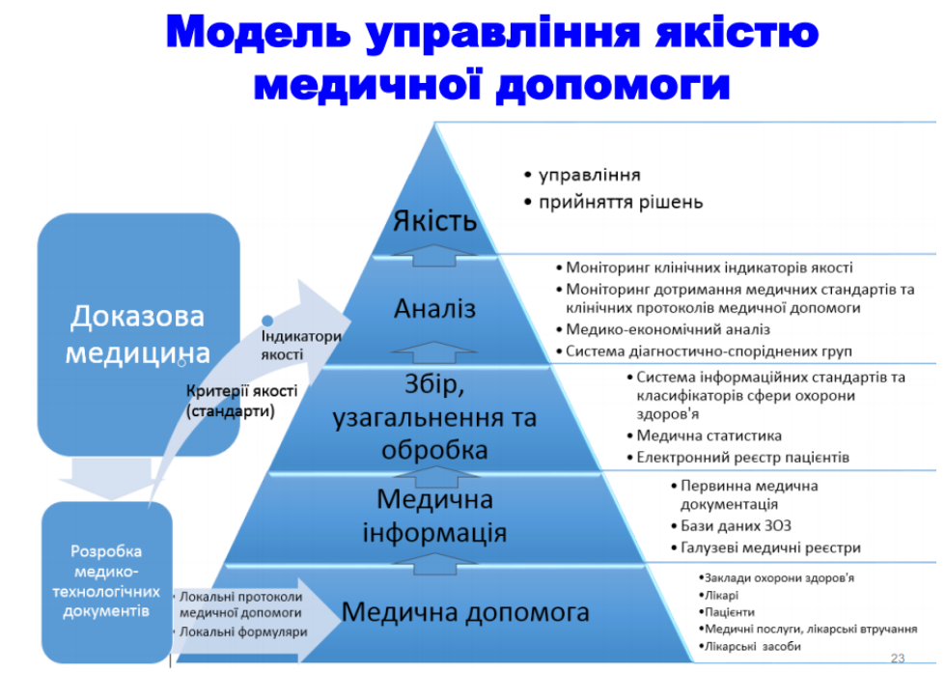

Slide 10
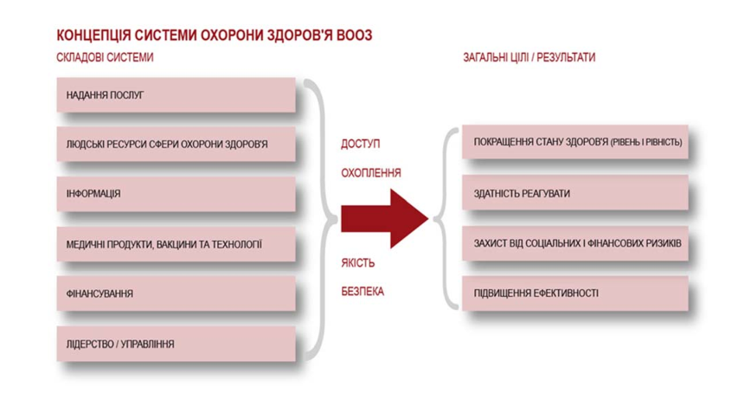

Slide 11
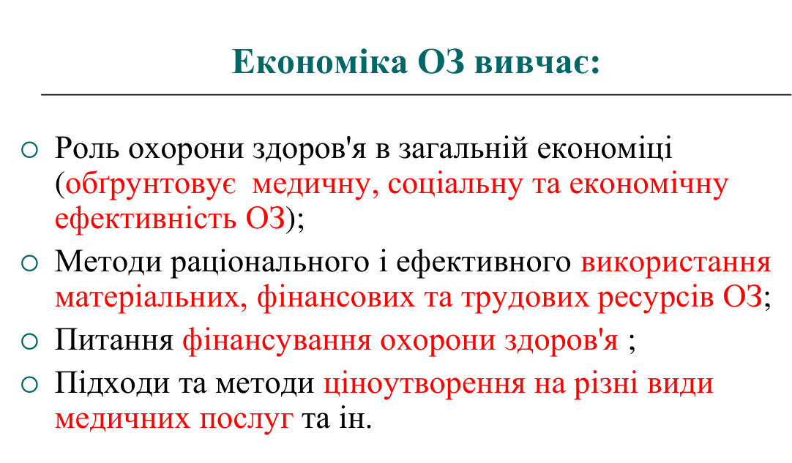
Економіка охорони здоров’я –являє собою науку, яка вивчає дію економічних законів у системі охорони здоров’я

Slide 12
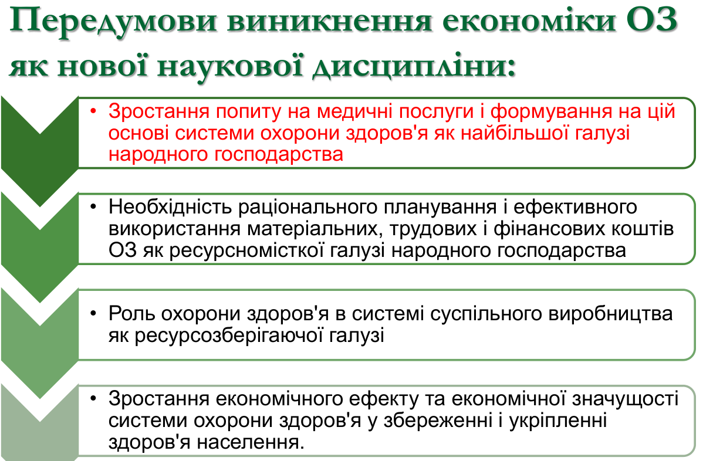

Slide 13
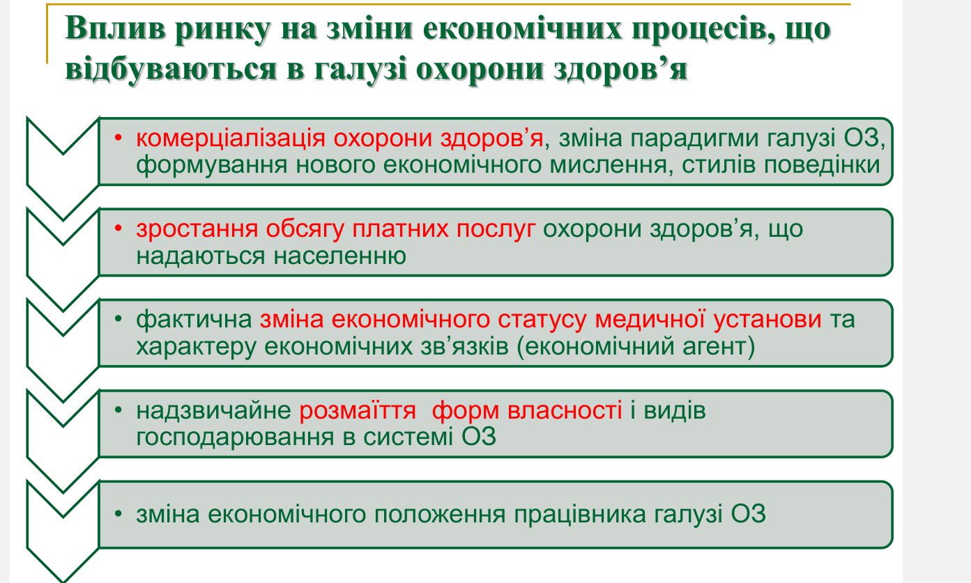

Slide 14

ДОСТУПНІСТЬ:
фізична, соціально-економічна
Доступність медичної допомоги – це можливість отримання необхідної медичної допомоги своєчасно, повсюдно, в достатньому обсязі і на прийнятних умовах. Це наявність або відсутність фізичних, економічних чи культурних перешкод, з якими люди можуть зіткнутися при отриманні медичних послуг.
Доступність фармацевтичної допомоги — один із найважливіших соціально-економічних показників розвитку системи охорони здоров’я, який характеризує стан урегулювання нормативного та організаційного забезпечення можливості отримання кваліфікаційної фармацевтичної допомоги.

Slide 15

ДОСТУПНІСТЬ:
фізична та соціально-економічна складова
Фізична складова визначає пропозицію населенню якісних ліків у потрібній кількості й асортименті, що реалізується за допомогою власного виробництва ЛП, їх імпорту та системи реалізації насамперед через аптечну мережу
Відповідно до цього показника, основні лікарські засоби вважають доступними, якщо заклад має в наявності щонайменше 80% лікарських засобів із Національного переліку, і такі препарати не лише є в наявності у закладі, а і є «доступними за ціною» (тобто відпускаються за помірною вартістю)
Показник ЦСР 3.b.3 вимірюється як «Відсоток закладів охорони здоров’я, які на постійній основі мають у наявності базовий набір відповідних основних лікарських засобів за доступною ціною»

Slide 16

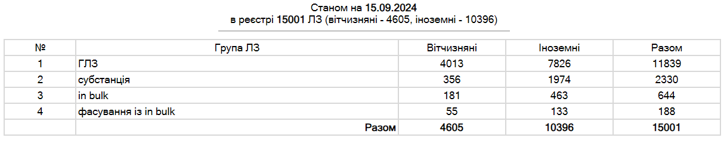
ДОСТУПНІСТЬ ЛЗ: фізична складова (станом на вересень 2024 р.)
Джерело: http://www.drlz.com.ua/

Slide 17
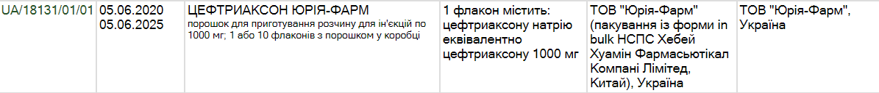
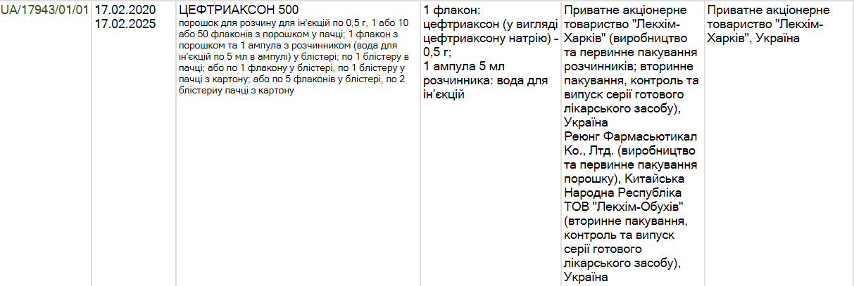
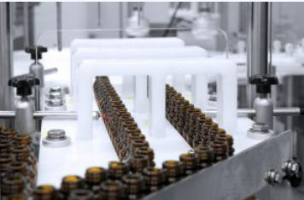
Витяг з Державного реєстру ЛЗ (приклад фасування із «in bulk»)
Суть процесу полягає в тому, що одна компанія-виробник може виготовити певну продукцію, передати її в нерозфасованому вигляді іншої компанії, яка в свою чергу, самостійно або користуючись послугами третьої особи, займається фасуванням та маркуванням.

Slide 18

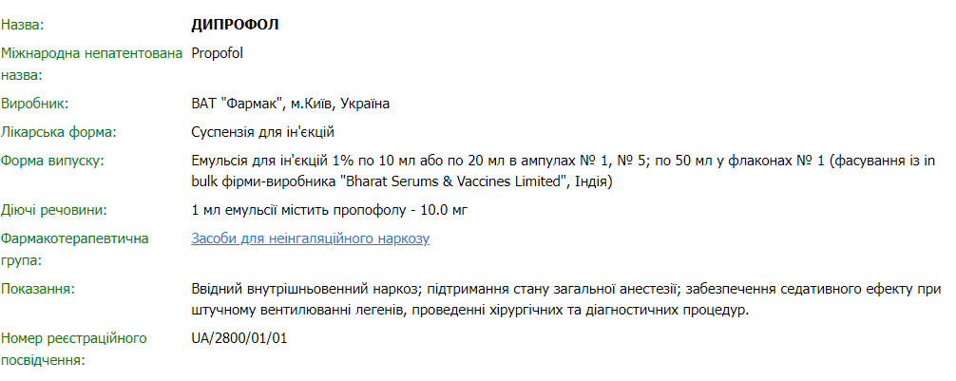
Витяг з Державного реєстру ЛЗ (приклад фасування із «in bulk»)

Slide 19

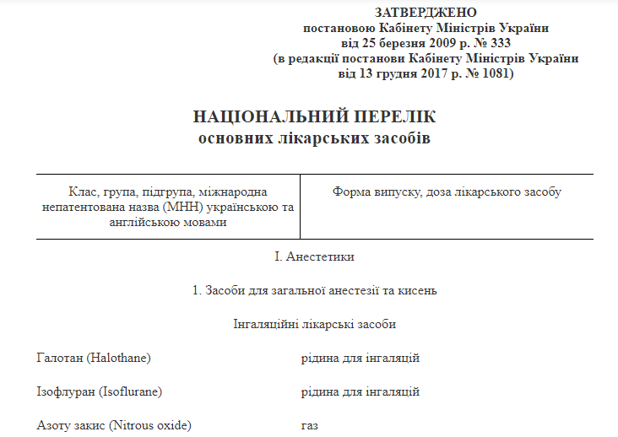
Забезпечення наявності основних лікарських засобів
У НАЦПЕРЕЛІК ОСНОВНИХ ЛЗ ВКЛЮЧЕНІ ЛІКИ ВІД:
пріоритетних для України захворювань та станів захворювань, щодо яких держава встановила соціальні гарантії
У НАЦПЕРЕЛІК ВКЛЮЧАЮТЬСЯ ЛІКИ:
ефективні (з високим рівнем доказовості)
безпечні
Джерело доступу:
https://zakon.rada.gov.ua/laws/show/333-2009-%D0%BF#Text

Slide 20
Критерії включення ліків до Національного переліку основних ЛЗ
результати порівняльної клінічної ефективності (результативності)
безпека
ефективність витрат на лікарський засіб і аналіз впливу на показники бюджету
якість доказових даних
епідеміологічні показники щодо окремого захворювання: поширеності, захворюваності та смертності в Україні

Slide 21
ДОСТУПНІСТЬ: соціально-економічна складова
Вартість лікарського засобу є важливим чинником для забезпечення фінансової доступності лікарських засобів для населення як у госпітальному, так і в приватному секторі системи охорони здоров’я
в Україні значний обсяг витрат на лікарські засоби здійснюється безпосередньо за рахунок населення
щороку в Україні приблизно 600 тис. домогосподарств зазнають катастрофічних фінансових витрат на охорону здоров’я
значна кількість домогосподарств не можуть отримати медичну допомогу або лікарські засоби переважно внаслідок їх фінансової недоступності

Slide 22

«Аптечний кошик»
(підсумки за перше півріччя 2024 р.)
сукупний обсяг продажів всіх категорій товарів
«аптечного кошика»
92,4 млрд грн /642,1 млн упаковок
середньозважена вартість 1 упаковки товарів
"аптечного кошика»
143,9 грн
(за аналогічний період 2023 р. зросла на 16%)

Slide 23

Частка різних категорій товарів в загальному товарообігу
аптечних установ
78,7% - лікарські засоби
8,2% - медичні вироби
11,1% - дієтичні добавки
4,5% - інші категорії товарів (косметика, дитяче харчування, дез. засоби)
Середньозважена вартість одиниці товару «аптечного кошика»:
1 упаковка дієт. добавки – 180,50 грн
1 упаковка ЛЗ – 174,10 грн
1 упаковка косметики – 152,80 грн
1-го медичного виробу – 40 грн
Найдорожчою категорією сталі дієтичні добавки !

Slide 24
Фармацевтичний ринок України
Роздрібний ринок практично повністю фінансується за рахунок коштів споживачів, тому його розвиток безпосередньо залежить від добробуту населення
станом на 02.2022 р в Україні
всього функціонувало 20,8 тис. торгових точок
сьогодні функціонує близько 17,8 тис. торгових точок
(85% від довоєнного рівня)
Щільність аптек становила 53 торгові точки на 100 тис. жителів (до 24.02.22р.)
*середній показник по ЄС - 31 аптека на 100 тис. жителів

Slide 25
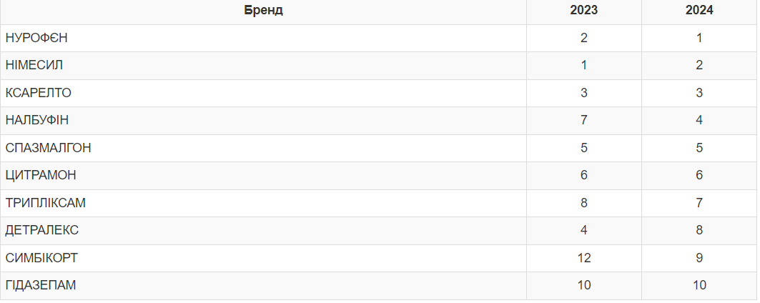
Топ-10 брендів лікарських засобів за обсягами аптечного продажу в грошовому вираженні за підсумками серпня 2024 р.
Джерело: https://www.apteka.ua/article/702516

Slide 26
Шляхи підвищення
соціально-економічної доступності ЛЗ
удосконалення системи державного регулювання цін на лікарські засоби, закупівля яких повністю або частково фінансується з державного та місцевих бюджетів;
удосконалення системи відшкодування вартості (реімбурсація) лікарських засобів “Доступні ліки”
забезпечення доступності для населення оригінальних (інноваційних) лікарських засобів
імплементації в законодавство України так званого «положення Болар», відповідно до якого компаніям дозволено подавати заявку на державну реєстрацію генеричного лікарського засобу до закінчення строку дії патенту на оригінальний лікарський засіб.
після закінчення строку дії патенту компанія може одразу розпочинати введення в обіг генеричного лікарського засобу, що дає змогу скоротити час його появи на фармацевтичному ринку

Slide 27
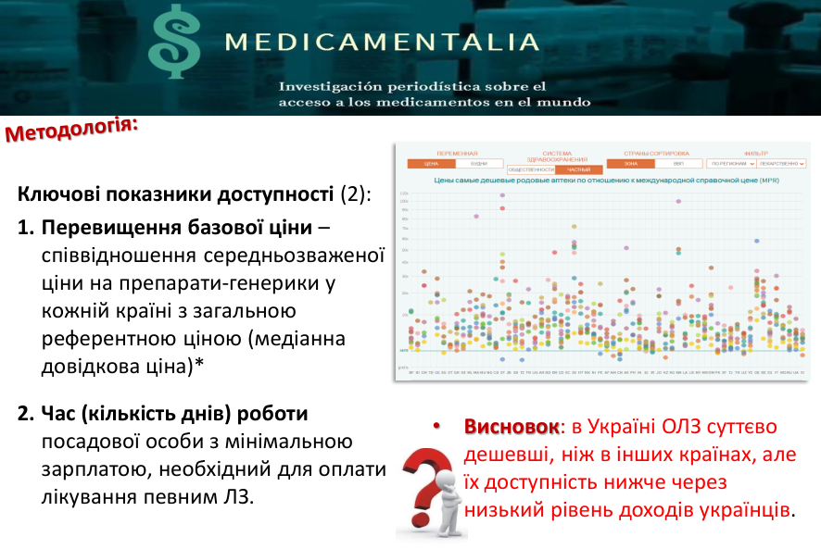
Державне регулювання фармацевтичного сектору є одним з основних інструментів, який дозволяє вирішити питання економічної доступності медикаментозного забезпечення населення

Slide 28
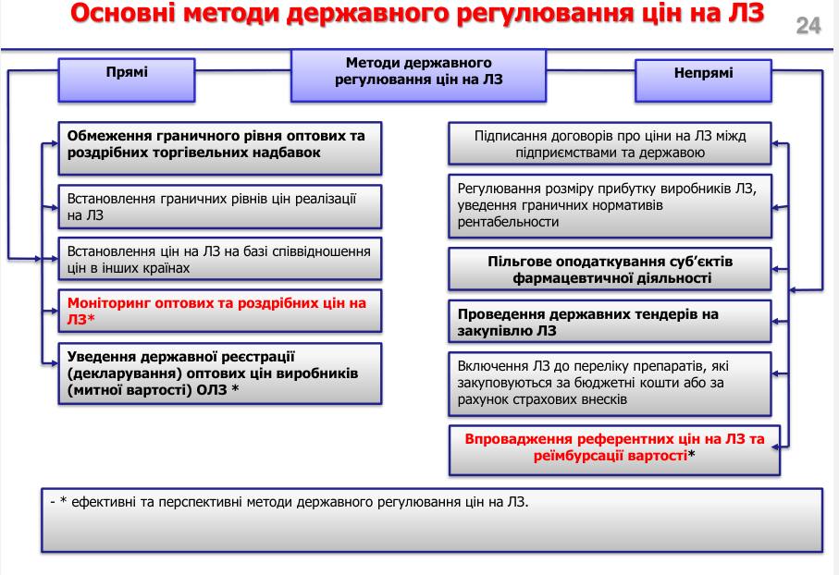

Slide 29
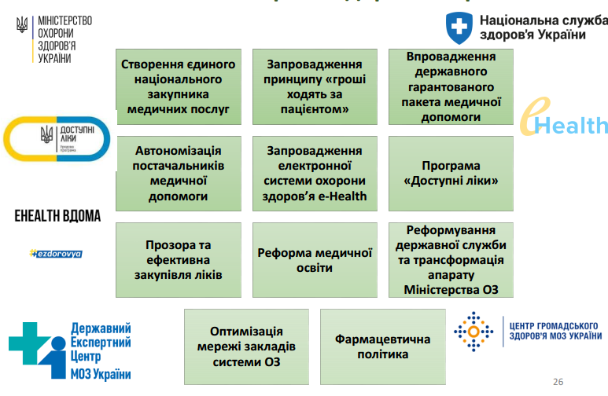

Slide 30

Кафедра організації та економіки фармації з післядипломною підготовкою

